Slide 1
CORSO DI STORIA DELLA VENEZIA GIULIA
Corso da remoto, come prevedono normativa e sicurezza → difficoltà di interazione, MA di necessità virtù : le mie lezioni verranno arricchite dagli interventi di molti altri colleghi ed esperti su temi specifici
Tutte le lezioni si terranno sulla piattaforma MS Teams e verranno registrate, per poter venir scaricate e riascoltate in un secondo momento. Gli interventi dei colleghi verranno inseriti nelle mie lezioni.
Ogni lezione verrà accompagnata da un power point, contenente schemi, documenti ed immagini.
I miei power point e i materiali (audio e power point) forniti dai colleghi verranno caricati su
Moodle
Moodle sarà lo strumento principale di comunicazione fra studenti e docenti, ma chi lo desideri può formulare domande e chiedere chiarimenti anche via mail, all’indirizzo istituzionale del docente e, naturalmente, formulare domande in diretta durante la lezione.

Slide 2
PROGRAMMA DEL CORSO
Il programma del corso prevede una panoramica generale della storia dell’Alto Adriatico dalla preistoria al XX secolo
L’area interessata va dal fiume Livenza ad ovest e il golfo del Quarnaro ad est:
il termine Venezia Giulia ha un significato più ristretto (dall'Isonzo allo spartiacque delle Alpi Giulie, vedremo meglio poi), ma noi affronteremo tutto lo spazio che nell’antichità veniva chiamato Caput Adriae, le cui vicende sono strettamente connesse

Slide 3
PRIORITA’
All’interno dell’excursus di lungo periodo, individueremo alcune priorità cronologiche e tematiche:
Cronologiche: XIX e XX secolo
Tematiche: processi di nazionalizzazione in un’area linguisticamente composita; trattamento delle minoranze nazionali; spostamenti forzati di popolazione; logiche della violenza politica; rapporto fra storia e memoria; uso pubblico della storia

Slide 4
LABORATORIO GIULIANO DELLA CONTEMPORANEITA’
La storia dei territori al confine orientale d'Italia costituisce una sorta di laboratorio in cui si trovano condensati su di una scala geograficamente circoscritta alcuni dei grandi processi della contemporaneità: contrasti nazionali intrecciati a conflitti sociali, effetti devastanti della dissoluzione degli imperi plurinazionali che per secoli avevano occupato l'area centro-europea, regimi autoritari impegnati ad imporre le loro pretese totalitarie su di una società locale profondamente divisa, scatenamento delle persecuzioni razziali e creazione dell'universo concentrazionario nazista simboleggiato dalla Risiera di San Sabba, spostamenti forzati di popolazione secondo la logica della semplificazione etnica, conflittualità est-ovest lungo una delle frontiere della guerra fredda

Slide 5
MATERIALI DI STUDIO: TESTI CARTACEI
Ernesto Sestan, Venezia Giulia. Lineamenti di una storia etnica e culturale e il contesto storico-politico in cui si colloca l'opera, Del Bianco, Udine 1997
Inoltre, a scelta, una fra le seguenti opere:
1. Elio Apih, Trieste, Laterza, Bari 1988, pp. 7-205.
2. Marina Cattaruzza, L’Italia e il confine orientale d’Italia, Il Mulino, Bologna 2007.
3. Raoul Pupo, Il lungo esodo, Rizzoli, Milano 2005.
4. INSMLI (a cura di), Dall’Impero austro-ungarico alle foibe, Bollati Boringhieri, Torino 2009.
5. Raoul Pupo, Trieste '45, Laterza, Roma - Bari 2010.
6. Raoul Pupo, Fiume città di passione, Laterza, Roma-Bari 2018

Slide 6
MATERIALI DI STUDIO: DAL WEB
Registrazioni delle lezioni
Power point delle lezioni
Appunti sul sito www.irsrec.eu
Sito dedicato: www.regionestoriafvg.eu
Multimediali:
Il Confine più lungo. Affermazione e crisi dell'italianità adriatica, a c. di Raoul Pupo, Fabio Todero, Fulvia Benolich; Un percorso tra i luoghi della tolleranza e dell’inclusione della Provincia di Trieste, a c. di Gianna Paolin e Raoul Pupo; Un percorso tra le violenze del Novecento nella Provincia di Trieste, a c. di Raoul Pupo e Roberto Spazzali; Un percorso fra i luoghi dell' irredentismo e della grande guerra, a c. di Fabio Todero.
Cartografia storica: Il confine orientale italiano, 1797-2007. Cartografia, documenti, immagini, demografia, a c. di Franco Cecotti e Bruno Pizzamei, scaricabile anch'esso dal sito www.irsrec.eu

Slide 7
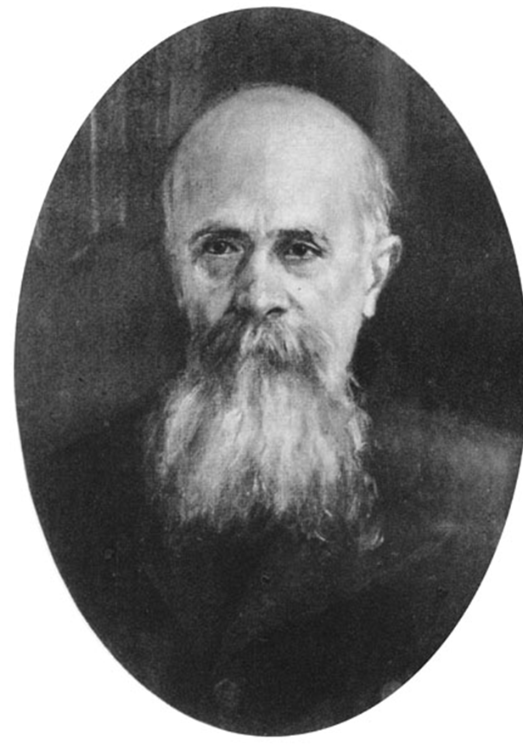
MA CHE COS’E’ LA VENEZIA GIULIA?
IN REALTA’ POCO PIU DI UN NOME E PER GIUNTA RECENTE
RISALE AL 1863: ISAIA GRAZIADIO ASCOLI
IN SOSTITUZIONE DELLA DENOMINAZIONE UFFICIALE
ASBURGICA : KÜSTENLAND (LITORALE)
OBIETTIVO: RIMARCARE L’ITALIANITÀ E UNITARIETÀ DEI
TERRITORI ABITATI DA POPOLAZIONI ITALOFONE
MA NON ANCORA FACENTI PARTE DEL
NEOCOSTITUITO REGNO D’ITALIA

Slide 8
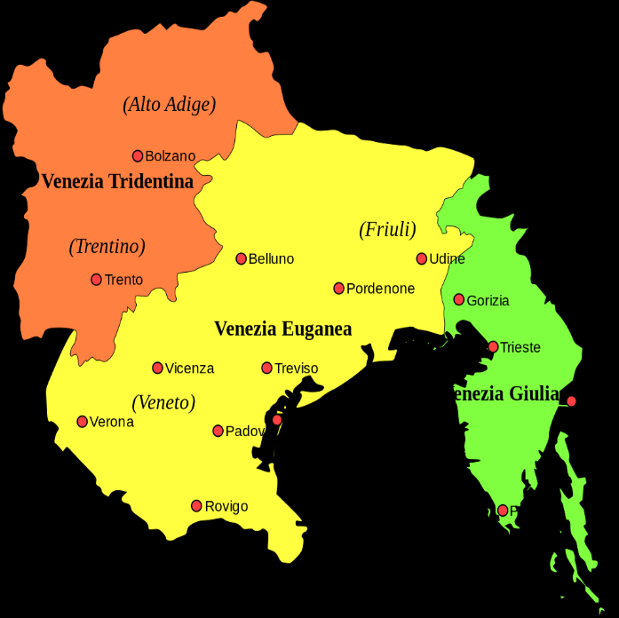
LE TRE VENEZIE
Per ottenere il risultato,
Ascoli utilizza quale
elemento unificante
la parlata veneta,
maggioritaria fra gli italofoni
(eccezioni: Friuli, Valli ladine,
qualche isola linguistica ladina
in Istria) → LE TRE VENEZIE:
EUGANEA (Veneto)
TRIDENTINA (Trentino)
GIULIA (in riferimento alla
gens Julia, ruolo importante nella
Romanizzazione)

Slide 9
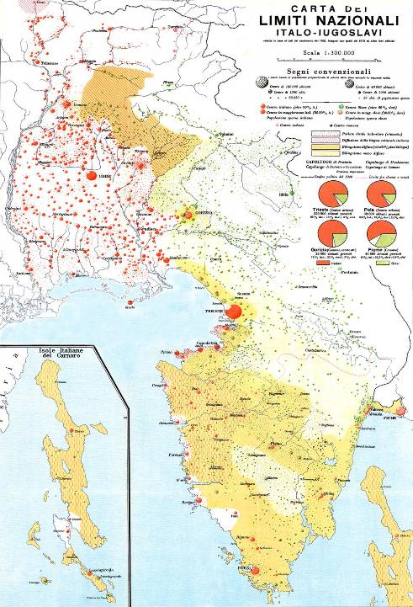
SOLO ITALOFONI?
No, anche slavofoni nella Venezia Giulia:
sloveni a nord del fiume Dragogna
e croati a sud, poi anche altri apporti
(vedremo)
Nella Venezia Tridentina
(Tirolo meridionale)
ovviamente anche tedescofoni,
ma questo ad Ascoli interessava meno
(la cartina di Carlo Schiffrer dà un’idea
della complessità del popolamento linguistico in una
fase molto tarda, agli inizi del XX secolo)

Slide 10
ESISTE DAVVERO?
Entrata nell’uso italiano a fine ‘800
Dopo il 1922 (trattati di Rapallo e di Roma) denominazione amministrativa per i territori annessi al confine orientale: province di Gorizia, Trieste, Pola (Istria), Fiume (Carnaro) – Provincia di Zara in Dalmazia
Dopo il 1947 (trattato di pace) la Jugoslavia ha annesso le province di Zara e Fiume e la maggior parte di quelle di Trieste e Gorizia. In Italia solo la parte meridionale della provincia di Gorizia
Dal 1947 al 1954 (memorandum di Londra) parte delle province di Trieste e Pola avrebbe dovuto costituire il Territorio libero di Trieste, ma rimaste res nullius sotto amministrazione militare anglo-americana (zona A ) e jugoslava (zona B)
Dal 1954 zona A rientrata di fatto sotto la sovranità italiana, confermata nel 1975 (trattato di Osimo)
Nel 1963 province di Gorizia e Trieste unite al Friuli nella regione autonoma Friuli – Venezia Giulia

Slide 11
E NELLE ALTRE LINGUE?
Kűnstenland
Marche Julienne
Julijska krajina
Primórska (Slovensko primorje, primorska Slovenija)
Istra
Primorsko-goranska županija (Regione
litoraneo-montana)

Slide 12
FRONTIERA ADRIATICA
Da un punto di vista storico, insensato parlare delle vicende della sola Venezia Giulia ← storia breve ← non regione storica → storia dell’Alto Adriatico, fra Livenza e Quarnaro
A sua volta, Alto Adriatico fa parte di una più vasta area, che è quella della frontiera adriatica = lunga striscia costiera, con il suo immediato retroterra, che scende dall’estremità settentrionale del golfo adriatico, giù per le coste istriana e dalmate, fino alle Bocche di Cattaro.

Slide 13
FRONTIERA E CONFINE
FRONTIERA: area vasta, talvolta indefinita (frontiera americana), in altri casi terra di sovrapposizioni fra periferire e quindi di incroci,
FRONTIERA ADRIATICA: area di sovrapposizione fra mondo latino, germanico e slavo, con alcune presenze ungheresi.
CONFINE: linea di divisione : o di qua o di là
Nel corso dei secoli, all’interno della Frontiera adriatica, molti confini, mobidi e duri

Slide 14
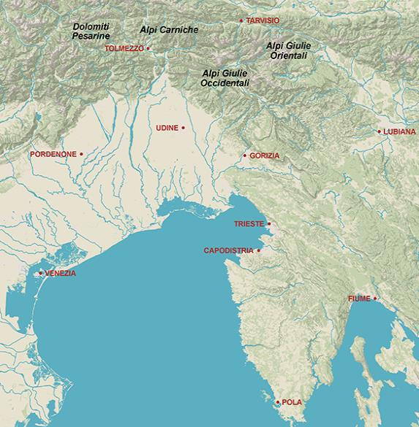
IL TERRITORIO
Grande varietà di paesaggi
Circondata a nord e est
dalla catena alpina (Carniche e Giulie)

Slide 15
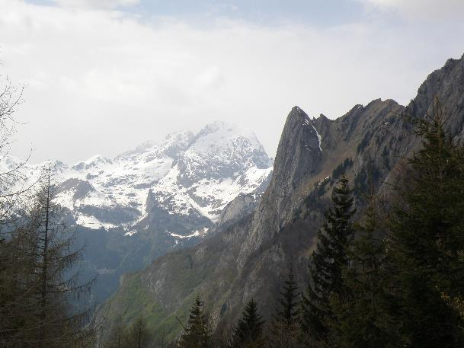
COGLIANS E GRAUZARIA

Slide 17
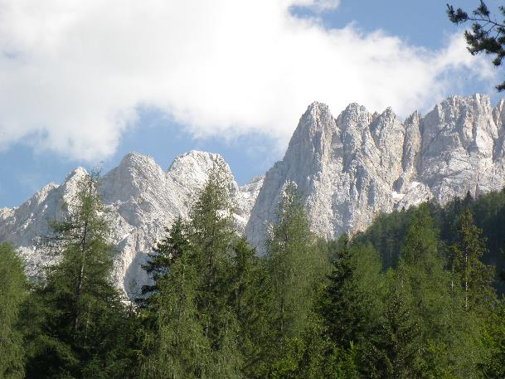
SPIK

Slide 18
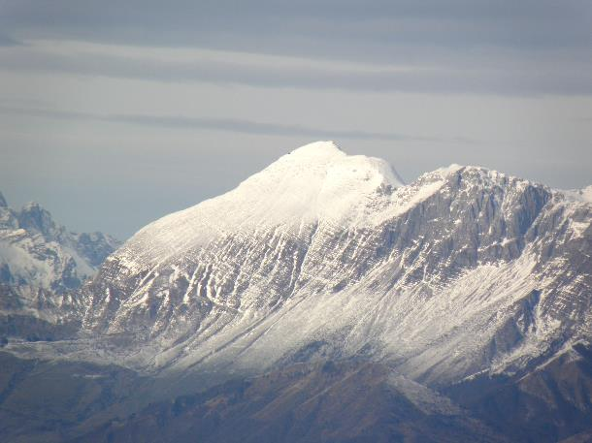
MONTE NERO d’inverno

Slide 19
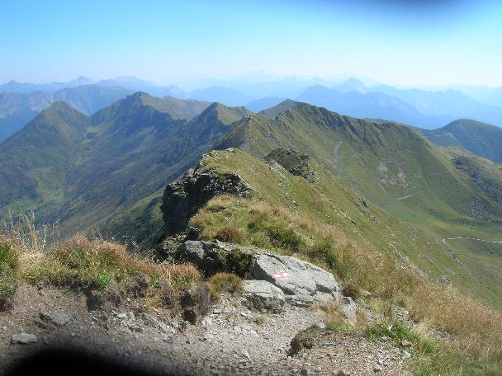
CROSTIS

Slide 20
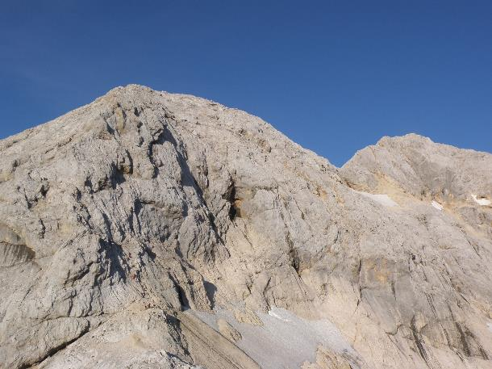
TRIGLAV/TRICORNO

Slide 21
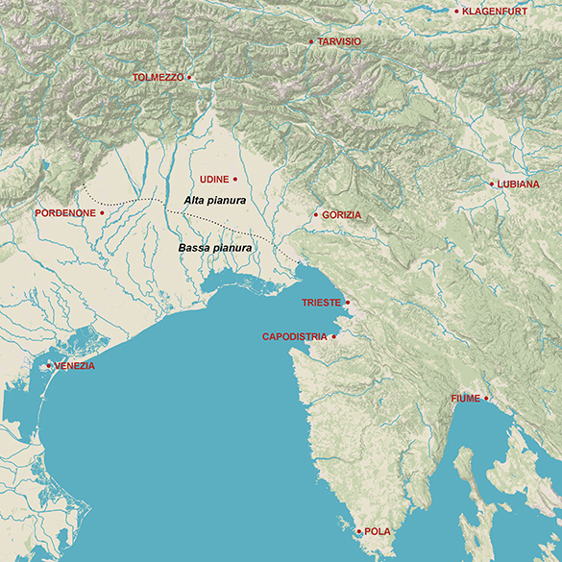
ALTA E BASSA
PIANURA
Ad ovest prosecuzione della
pianura veneta → pianura friulana
divisa in alta (magra) e bassa (soggetta
Impaludamento) dalla linea
delle Risorgive, da Monfalcone
(bocche del Timavo)
a Pordenone e raggiunge le polle
del Livenza ai piedi
dell’altipiano del Cansiglio
Le risorgive sono
originate dalle acque
provenienti dalle Prealpi.

Slide 22
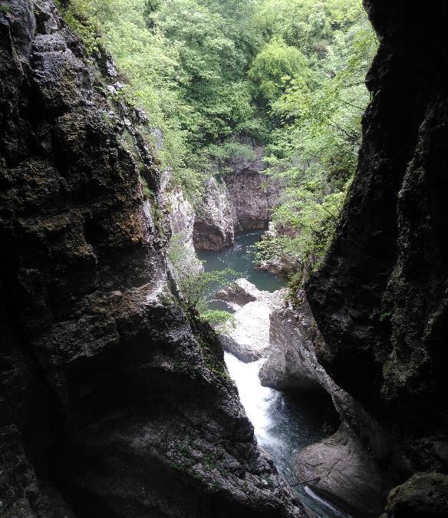
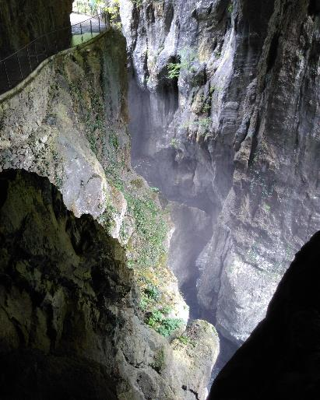
INGHIOTTITOI
DEL TIMAVO

Slide 23
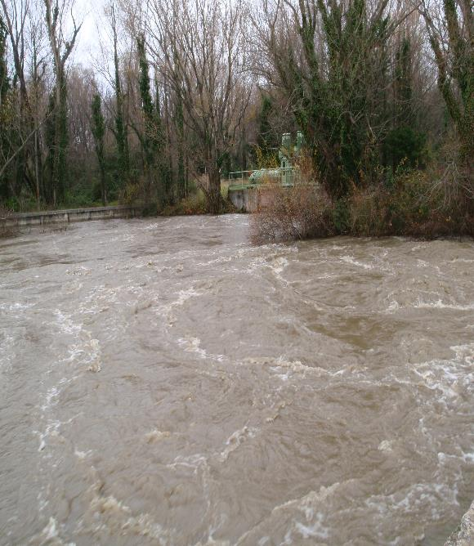
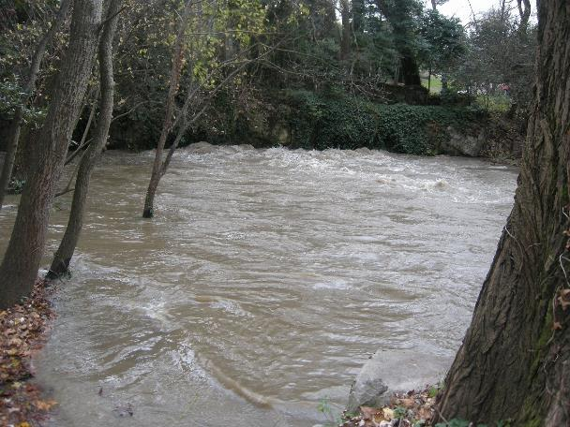
BOCCHE DEL
TIMAVO

Slide 24
IL CARSO
L’altipiano del Carso è sede di fenomeni che hanno preso il nome di «carsismo» conseguenza della fessurazione degli strati calcari, estremamente permeabili, in cui si formano depressioni (doline) e piccoli inghiottitoi (foibe). Si possono distinguere:
Il Carso monfalconese, in cui si segnala il laghetto carsico di Doberdò, e che ha come massima elevazione il Monte San Michele (274 m
Il Carso triestino, che circonda la città di Trieste Le formazioni marnoso arenacee del flysch che ricoprono i bordi esterni, formano colline e ripiani. La massima elevazione è quella del Monte Cocusso/Kokoš (672 m.). Nella Val Rosandra si conclude la progressiva elevazione che procede in direzione nordovest-sudest.
Ulteriore caratteristica è la presenza di grotte collegate alla circolazione sotterranea del Timavo, la più profonda delle quali è l’abisso di Trebiciano (-329 m.); la più grande è la Grotta Gigante, la cui sala raggiunge i 115 m. di altezza e presenta uno sviluppo longitudinale di 280 m. mentre la profondità massima è di -121 metri. Subito oltre l’attuale confine di stato si trovano la la Grotta delle fate/Vilenica jama, presso Corgnale/Lokev e le grotte di San Canziano/ Škocjanske Jame, nei pressi di Divaccia/Divača, gettandosi nelle quali il Timavo inizia il suo corso ipogeo.
Il Carso di Comeno e Notranjska
Al di là del confine politico tra Italia e Slovenia, si sviluppa il Carso di Comeno. Oltre il valico di Prevallo/Razdrto (l’antica Okra dell’antichità), su cui incombe la mole del Monte Re/Nanos, si estende il carso postumiese/Notranjska; al suo interno si trovano le maggiori grotte del continente europeo, le Grotte di Postumia, nonché altri notevoli fenomeni di carsismo, come il sistema Rio dei Gamberi/ Rakov Škocjan – lago Circonio/ Cerkniško jezero, conosciuto nell’antichità come Palude Lugea.
Il Carso istro-quarnerino
Nella parte settentrionale dell’Istria, la circolazione superficiale dell’acqua, su di un suolo a carattere calcareo, si limita ad alcune valli e conche in cui le acque meteoriche scorrono brevemente prima di inoltrarsi nel Carso ipogeo. Allo stesso modo, dalla soglia calcarea della parte orientale della penisola, si originano torrenti ipogei con foci che spesso risultano subacque.

Slide 25
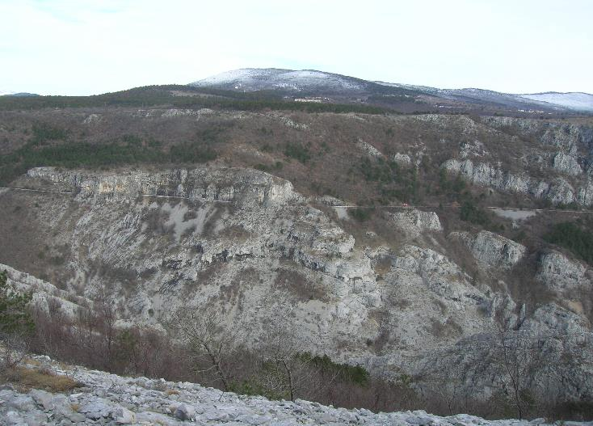
CARSO: VAL ROSANDRA

Slide 26
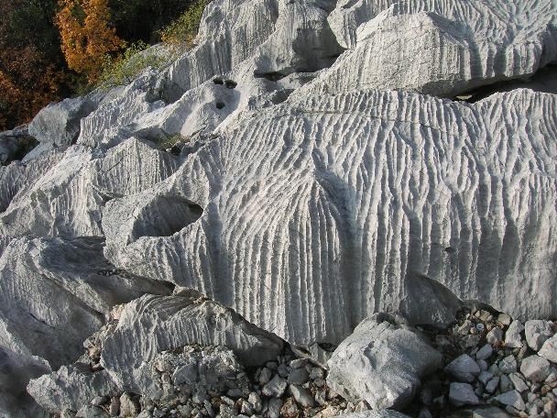
FORMAZIONI CARSICHE

Slide 27
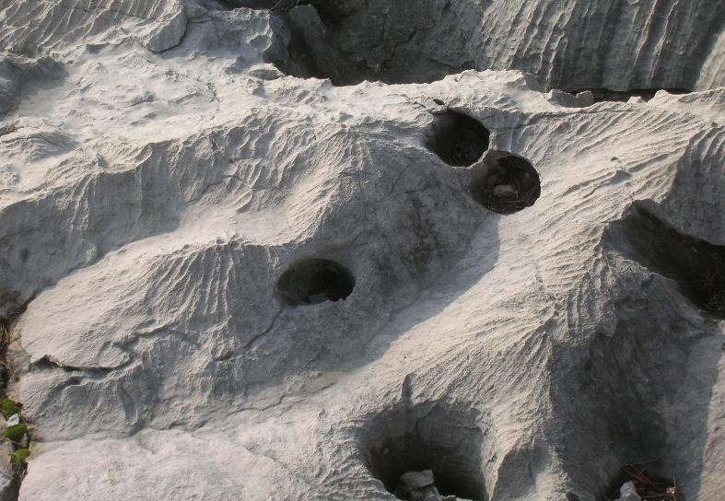
FORMAZIONI CARSICHE

Slide 28
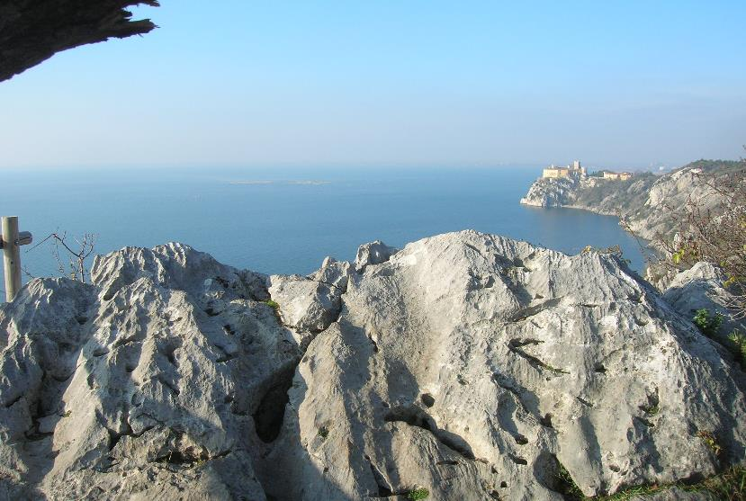
CARSO E MARE

Slide 29
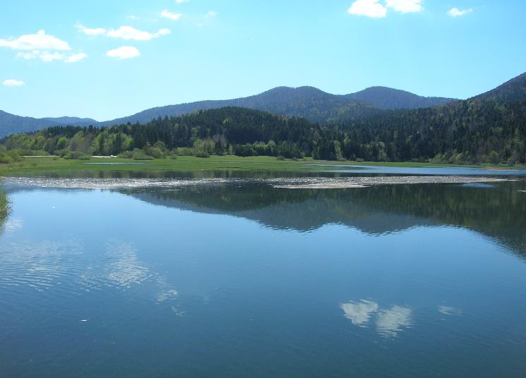
LAGO CIRCONIO (quando è pieno d’acqua)

Slide 30
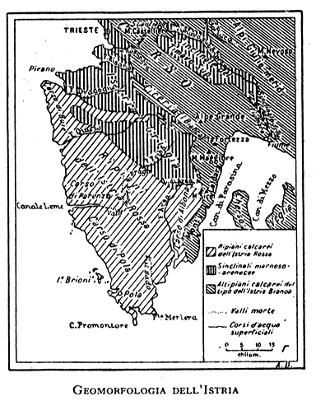
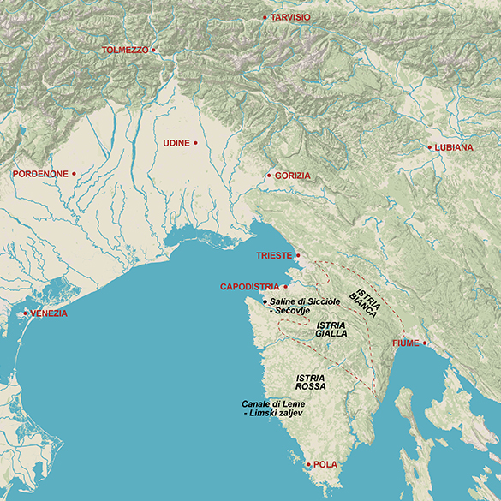
LE TRE ISTRIE

Slide 31
ISTRIA BIANCA
L’Istria bianca (settentrionale, montana), è la lunga fascia territoriale che come limite settentrionale ha la strada Trieste-Fiume/Rijeka, mentre a sud si estende fino alla direttrice che dalle foci del Risano raggiunge Moschiena/Mošćenice sul Quarnaro, comprendendo anche il ciglione che dall’altipiano di San Servolo/Socerb arriva a Pinguente/Buzet e Rozzo/Roč.
L’Istria bianca prende il nome dai calcari cretacei che costituiscono l’altipiano di rocce chiare alto sul mare circa 500 m. Procedendo verso est, l’altipiano viene sostituito dalle catene montuose della Vena e dei Caldiera, il cui punto più alto è il Monte Maggiore/Učka con i suoi 1396 m.
Nell’Istria bianca si distinguono le regioni della Cicceria/Ćićarija, (catena dello Sbeunica, monti della Vena), dove a vegetazione non è particolarmente ricca e le boscaglie sono rare, e della Liburnia (catena dei Caldiera fino alla parte costiera del Quarnaro).
La particolarità di quest’area è costituita dalla vegetazione: dalla macchia mediterranea della costa, salendo s’incontrano pinete artificiali, querceti, castagneti, faggete e, sulla cima, il pino mugo, specie tipicamente alpestre, come pure le stelle alpine.

Slide 32
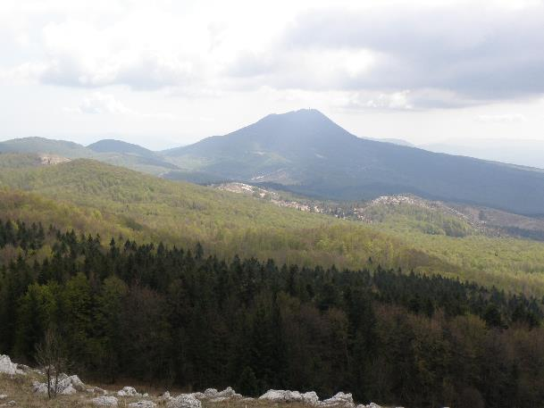
Il Monte Maggiore (Ucka) dall’Alpe Grande (Planik)

Slide 33
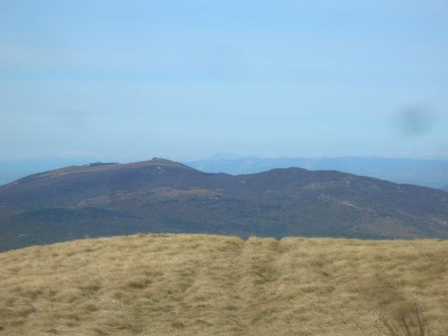
Il Monte Taiano (Slavinik)

Slide 34
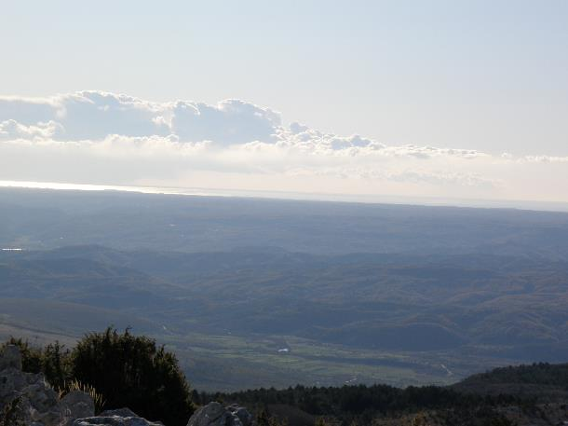
DALLA SBEVNICA

Slide 35
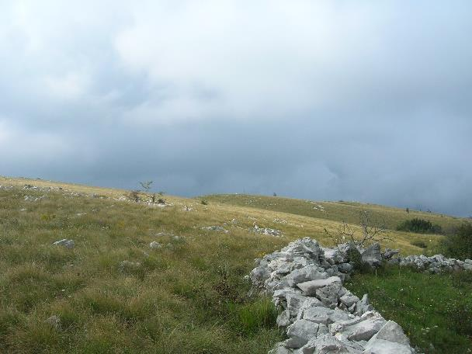
LIPNIK

Slide 36
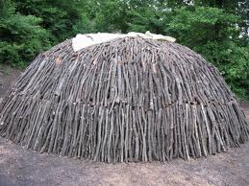
CICIO NO XE PER BARCA
CICI (istro-rumeni)
Pastori e carbonai
(uomini neri)
Cicio no xe per barca

Slide 37
ISTRIA VERDE, GRIGIA O GIALLA?
L’Istria gialla è chiamata anche verde o grigia, colori che fanno riferimento al terreno marnoso-arenaceo prevalente in questa zona. È compresa tra la linea meridionale dell’Istria bianca (la congiungente San Servolo-Pinguente-Moschiena) e la linea che passa da Umago/Umag), Pisino/Pazin) e Fianona/Plomin).
È un’area collinare, modellata dall’erosione delle acque di superficie, dove la vegetazione è rigogliosa. La quota media del territorio è di circa 300 metri e i picchi non raggiungono i 500 metri.
Il paesaggio ricorda quello toscano

Slide 38
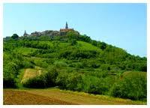
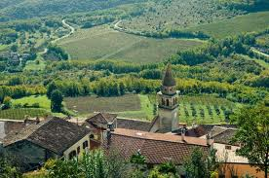
ISTRIA VERDE: Buie e Montona

Slide 39
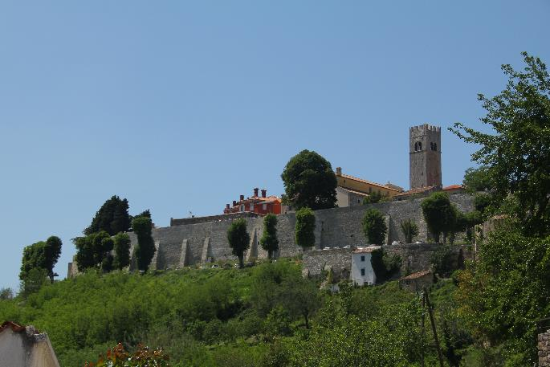
MONTONA IN CIMA AL COLLE

Slide 40
ISTRIA ROSSA
L’Istria rossa comprende tutta la restante parte della penisola. Prende il nome dal terreno color rosso mattone (per la presenza di minerali ferrosi) che ricopre la sottostante roccia calcarea. Presenta pertanto diffusi fenomeni carsici, come la grotta di Grotta di Baredine/ Jama Baredine, mostrando in ciò una somiglianza con l’Istria bianca. L’elemento caratterizzante è però costituito dai tavolieri di Buie/Buje e Parenzo/Poreč sulla costa occidentale; Pola/Pula, all’estremità meridionale, e Albona/Labin, sulla costa orientale. L’area è incisa dai corsi del Quieto/Mirna, della Draga, del Canal di Leme/Limski kanal e dall’Arsa/Raša. Le condizioni climatiche favorevoli hanno permesso lo sviluppo turistico lungo la costa.

Slide 41
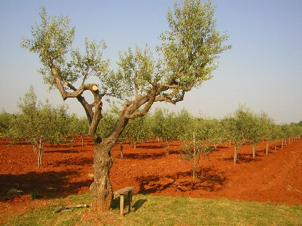
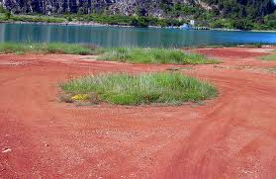
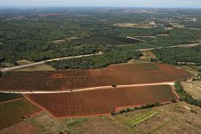
TERRA ROSSA E ULIVI

Slide 42
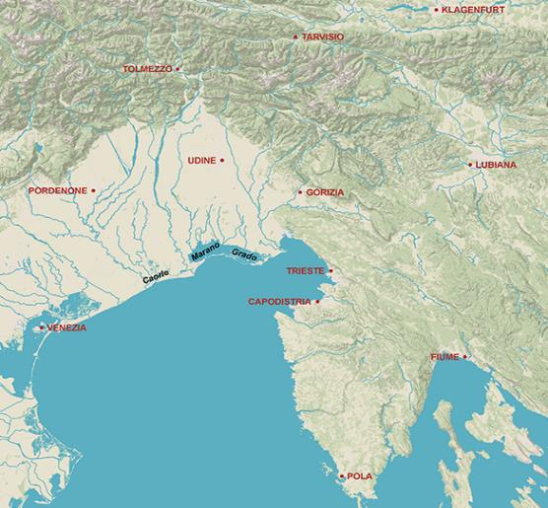
LAGUNE: CAORLE, MARANO E GRADO

Slide 43
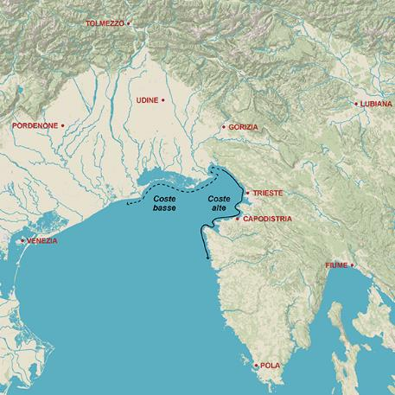
COSTE ALTE E BASSE

Slide 44
COSTE ALTE E BASSE
Immediatamente ad est della fascia lagunare si apre il golfo di Trieste, che si allunga dalla Punta Sdobba fino alla Punta Salvore, nell’Istria oggi appartenente alla repubblica di Croazia. Al suo interno si individuano le insenature minori del golfo di Panzano, le baie di Sistiana e di Grignano, il vallone di Muggia e quelli di Capodistria e Pirano.
Il Golfo di Panzano, fronte marittima dell’Agro monfalconese, presenta coste basse e barenose; nei tre bacini artificiali di Panzano, a sud di Monfalcone, si trova il cantiere navale e sbocca il canale Valentinis con il Porto Ròsega. Segue poi una lunga fascia di coste alte, calcaree prima, arenacee poi. Procedendo verso oriente, si incontrano le sorgive pedecollinari e parte del corso superficiale del Timavo, a San Giovanni, oltre i rilievi calcarei dei Monti Punta e Sant’Antonio. Superata la foce del Timavo, si distinguono: una sezione di coste calcaree fino alle sorgenti di Santa Croce, caratterizzate da forte inclinazione ed in cui si apre l’insenatura di Sistiana; successivamente, una sezione di coste arenacee frastagliate e dalla struttura a pendio, coperte da rigogliosa vegetazione, interrotte dalla penisola calcarea di Miramare, che delimita la baia di Grignano.
Più oltre si affaccia sul mare la città di Trieste, distesa sulle colline, che la penisola marnoso-arenacea di Sant’Andrea divide dal vallone di Muggia. La stessa morfologia si ripete oltre l’attuale confine italo-sloveno, con i valloni di Capodistria (città originariamente insulare) e Pirano, intervallati dalle falesie di Strugnano, che raggiungono gli 80 metri di altezza.
Il tratto successivo della costa istriana fino a Pola, rocciosa e aspra, comprende una serie di località che hanno sfruttato la morfologia del territorio in funzione dell’uso del mare, collocandosi su penisole o isole vicinissime alla costa e ad essa successivamente collegate.
Alle coste dell’Istria meridionale, alte, aspre e frastagliate si affianca a una serie di scogli e di isolotti, peculiarità morfologiche che definiscono l’interessante quadro paesaggistico della penisola.

Slide 45
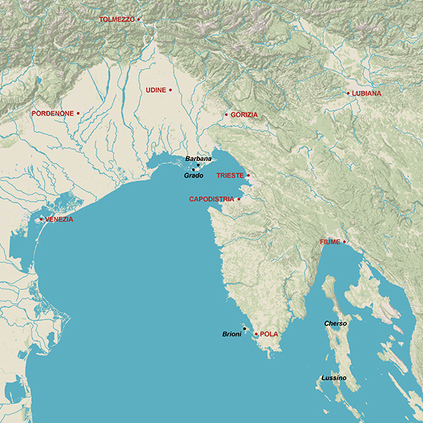
ISOLE

Slide 46
ISOLE LAGUNARI E ISTRIANE
Isole lagunari (Barbana, Grado)
Barbana, all’estremità orientale della laguna, nota per la presenza dell’antico santuario mariano, ha una superficie di poco più di 3 ettari ed è caratterizzata dalla presenza di pini marittimi, cipressi, olmi. Grado si trova su di uno stretto cordone sabbioso all’estremità orientale. È oggi collegata alla terraferma dai due pontili di Belvedere e di Primero.
Isole della costa istriana (Brioni e minori)
Lungo la costa oggi compresa nella Repubblica di Croazia, si individuano alcune isole particolarmente rinomate per la loro ricchezza naturalistica. L’arcipelago delle isole Brioni (da Brevoni, nome risalente al VI secolo), nelle vicinanze di Pola, è costituito dall’isola Maggiore, l’isola Minore/ Veli e Mali Brijun e i numerosi scogli che emergono da sud verso nord: Orsera/Vrsar, Madonna del deserto/Pusti, Vanga / Krasnika Gronghera o Grunj, Gallia/Galija, Zumpin grande/Supinić. L’isola Maggiore, 690 ettari, è Parco Nazionale dal 1983, ha forma a trifoglio, numerose piccole baie e una fitta vegetazione ed ospita importanti testimonianze archeologiche, fra cui un castelliere dell’età del bronzo, alcune ville romane ed un castrum bizantino.
Altre isole della costa occidentale dell’Istria sono quella di San Nicola/Sveti Nikola, di fronte Parenzo, San Giorgio/Sućuraj, di fronte Orsera) Santa Caterina e Sant’Andrea /Sveta Katarina e Sveti Andrija, di fronte Rovigno.

Slide 47
ISOLE DEL QUARNARO
Passando all’arcipelago del Quarnaro, l’isola di Cherso/Cres ha una superficie di poco più di 400 km2. Il canale di Faresìna/Porozina la separa dall’Istria e numerosi sono i boschi di latifoglie e conifere che vi crescono. Nell’isola è presente il lago di Vrana che rifornisce di acqua dolce anche la contigua Lussino, separata solo da un sottilissimo istmo, tagliato da un canale già prima dell’epoca romana. Nell’antichità il complesso delle due isole, allora unite, e delle più piccole Unie/Unije e Sansego/Susak, assieme a numerosi scogli, veniva chiamato Apsirtides in riferimento al mito degli Argonauti. Lussino è caratterizzata da una fitta vegetazione, è prevalentemente collinosa e la sua costa si snoda per circa 130 km. Nella parte settentrionale dell’isola sorge il monte Ossero/Osoršćica, la cui cima più alta, il Televrin, raggiunge i 588 m.
Veglia/Krk, con i suoi 405,22 km⊃2; è stata a lungo considerata l’isola più grande dell’Adriatico, ma misurazioni recenti attribuiscono il primato a Cherso. È separata dalla costa damata dal canal di Maltempo/Mala Vrata, che a partire dal 1980 è stato scavalcato da un ponte che si appoggia all’isolotto di San Marco/Sveti Marko. Nell’antichità era chiamata Curycta, radice che si è conservata nel toponimo croato. La sua superficie è prevalentemente collinare e la vetta più alta è l'Obzova (568 m). La parte settentrionale è caratterizzata da un altopiano calcareo eroso dalla bora mentre la zona centrale è un vasto altopiano ondulato dove la vegetazione è rigogliosa. La parte meridionale è dominata da due catene montuose parallele con le vette più alte dell'isola, tra le quali si sviluppa la vallata di Bescanuova/Bašćanska draga, attraversata dall’unico fiume a carattere permanente, la Suha Ričina o Vela Rika.

Slide 48
IDROGRAFIA
Il sistema idrografico del Friuli Venezia Giulia è tributario del Mare Adriatico (con l’eccezione del fiume Slizza)
È fortemente condizionato dalla geomorfologia e dal clima, con precipitazioni abbondanti e irregolari: ciò comporta una prevalenza del carattere torrentizio.
Il fiume principale è il Tagliamento, che svolge il ruolo di collettore principale delle acque della regione idrografica montana mentre, nelle aree prealpine, si distingue il ruolo degli affluenti di Livenza e Isonzo.
Nella regione collinare subalpina le precipitazioni si disperdono alimentando le falde freatiche della successiva pianura e il canale Ledra raccoglie i flussi provenienti dai rilievi morenici. I corsi d’acqua di tale area scorrono prevalentemente secondo le direzioni nord-sud ed est-ovest.
La regione di pianura – in cui i corsi scorrono in direzione nord-sud, come in quella collinare – può essere divisa in una parte alta in cui, per alcuni mesi dell’anno, la circolazione superficiale è poco rilevante e una parte a sud della fascia delle risorgive in cui, con il ritorno in superficie delle acque perdute nella regione soprastante, si originano nuovi corsi a regime più regolare.
Gli altipiani carsici del Cansiglio e del Carso costituiscono gli esempi maggiori del fenomeno di assorbimento delle acque meteoriche e di infiltrazione dei corsi d’acqua superficiali, grazie alla permeabilità delle rocce calcaree. La circolazione sotterranea che si origina, trova nel Timavo, sotto il Carso Triestino, il suo esempio storicamente più importante.
Altresì importanti, sebbene non numerosi, sono i laghi regionali, tra i quali è da considerare la presenza di recenti bacini artificiali per lo sfruttamento idroelettrico ed irriguo.

Slide 49
TAGLIAMENTO
Il corso del Tiliaventum o Tilavemptum dei Romani si allunga per 178 km e il suo bacino idrografico si estende su una superficie di circa 2.900 km2, quasi interamente interna alla Regione Friuli Venezia Giulia, di cui è il fiume principale. Le sorgenti scaturiscono sotto il Passo della Mauria, (a m. 1195) nelle Alpi Carniche e della Gail.
Per un tratto del corso medio, lungo la sezione collinare e di alta pianura, il fiume si distingue per la struttura dell’alveo a canali intrecciati, vale a dire, a più canali separati da barre o isole.
Poco a sud di Madrisio incontra la linea delle risorgive ed inizia il corso inferiore, in cui si evidenzia un tratto di canalizzazione e, successivamente, un andamento a meandri. Il delta a cuspide si si trova nel Golfo di Venezia, tra i centri di Bibione e Lignano Sabbiadoro.

Slide 50
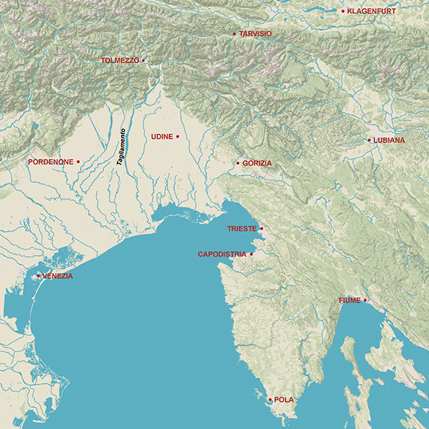
TAGLIAMENTO

Slide 51
ISONZO
L’Aesontius dei Romani è il secondo fiume della regione. A regime torrentizio, con una lunghezza di 138 km, fluisce in territorio italiano soltanto per circa un terzo del suo corso, penetrando dalla Slovenia presso Gorizia. Il fiume nasce a 935 m. sulle Alpi Giulie, nella Val Trenta, dalle sorgenti fra il Monte Gialuz/Jalovec e il Passo Moistrocca/Preval Vršič, da cui discende un altro ramo che contribuisce a definirne il corso.
L’andamento segue l’orografia della Alpi Giulie, snodandosi in una linea irregolare e subendo forti cambiamenti nel passaggio dalla zona alpina (fino alla confluenza dell’Uccea/Učja) alla sezione intermedia – che prosegue fino alla confluenza dell’Idria/Idrija – a quella prealpina, fino allo sbocco in pianura corrispondente al tratto da Gorizia. In tale sede, esso si allarga in un letto ghiaioso che favorisce l’alimentazione di risorgive più a valle, fino alla foce, oggi Riserva naturale regionale. Principali affluenti sono il Coritenza/Koritnica e l’Idria (nella parte in territorio sloveno), il Torre ed il Vipacco (nella parte italiana).

Slide 52
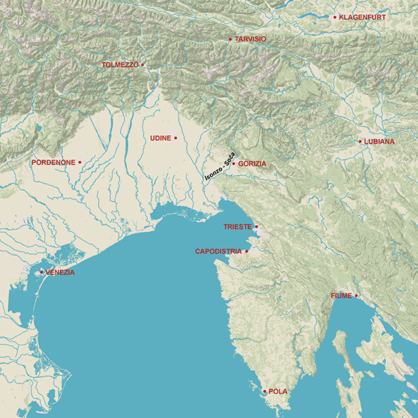
ISONZO / SOČA

Slide 53
TIMAVO
Il Timavo si presenta come un tipico fiume carsico, il cui percorso sotterraneo si snoda per 90 km, in territorio regionale, sloveno e croato. L’inizio del corso si colloca a sud del Monte Nevoso (Snežnik), sulle pendici settentrionali del Monte Dletvo, a 720 m. di quota
Segue una sezione superiore superficiale, in cui il fiume assume il nome Reka, dalle sorgenti all’inghiottitoio di Naklo, a 323 metri. Poi il fiume precipita nell’inghiottitoio delle Grotte di San Canzian/Škocjanske jame a cui ha inizio la sezione mediana, sotterranea, fino alle risorgive di San Giovanni di Duino, in cui si distinguono tre sorgenti. Da qui inizia l’ultima, breve sezione superficiale fino al Golfo di Panzano.
La particolarità del corso ha alimentato nei secoli, numerosi miti, come ad esempio quelli di Giasone e degli Argonauti, di Antenore e di Diomede. Vanno ricordate inoltre le testimonianze storiche di Posidonio, citate da Strabone, nonché la dedica che il console Sempronio Tuditano compilò a ricordo della vittoria sui Giapidi (129 a.C.).

Slide 54
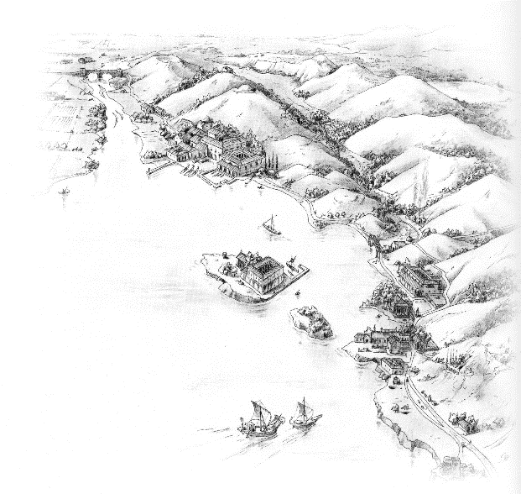
LACUS TIMAVI

Slide 55
QUIETO
Con i suoi 53 km, in territorio oggi interamente croato, il fiume Quieto è il maggior corso d’acqua dell’Istria.
Il bacino idrografico del tratto alto ricade nella valle di Pinguente: nasce a sud di Colmo/Hum, a 353 metri s.l.m. Nel tratto superiore prende il nome di Fiumera/Rečina e raccoglie le acque di vari affluenti di superficie e quelle provenienti da fonti carsiche Oltrepassata Pinguente, incontra le Porte di ferro, una gola molto stretta, fra i monti di Milinoe di Sovignacco, formata dal fiume che – in tempi assai lontani – incise la barriera rocciosa che ne ostacolava il corso e che aveva dato origine ad un lago sotto il colle di Pinguente.
Poco oltre, alla confluenza con la Brazzana/Bračana, comincia il tratto mediano, che si snoda attraverso i terreni marno-arenacei dell’Istria verde, tenendo una pendenza molto lieve. Tali condizioni favorirono la crescita di un vigoroso bosco di latifoglie, conosciuto come foresta di Montona o di San Marco, perché la Serenissima ne riservò il legname all’uso esclusivo del suo Arsenale.
In questo tratto, l’affluente più importante è il Bottonega/Butoniga, il cui corso è stato sbarrato per creare l’omonimo lago artificiale. Il tratto mediano termina a Ponte Portòn, che un tempo era anche il terminale per la navigazione fluviale della parte bassa del fiume. Fino a qualche decennio fa, il ponte era l’unico che consentiva di attraversare la valle e qui infatti passava la via Flavia romana e, più recentemente, la strada Buie-Pola.
Nel tratto inferiore il fiume è stato canalizzato e la valle bonificata. Il Quieto/Mirna sfocia nel Mar Adriatico ad Antenal, nei pressi di Cittanova, in un’ampia insenatura riparata.

Slide 56
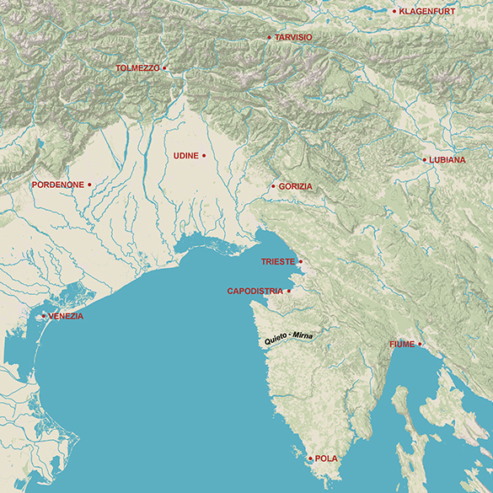
QUIETO/MIRNA

Slide 57
VALLI E STRADE
Valli fluviali = possibilità di facili comunicazioni fra pianura ed entroterra
Tagliamento verso nord
Fella verso nord-est
Isonzo verso nord-est
Vipacco verso est
Corsi minori (Rosandra, Ospo) fra mare e Carso
Quieto fra mare e Istria interna
57

